Slide 1
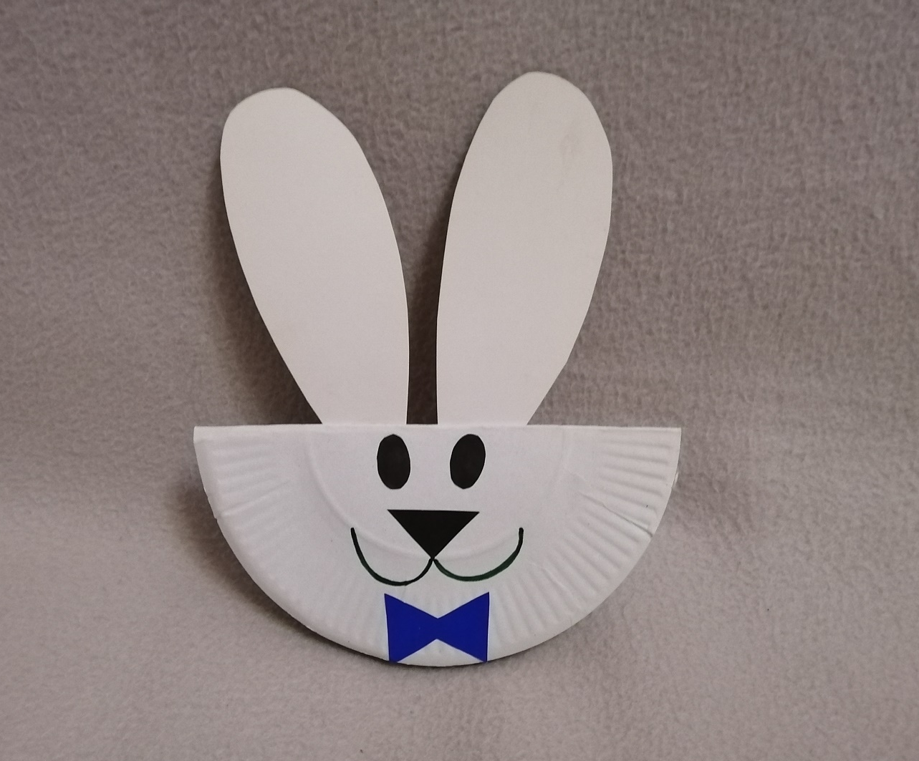
Зайчик из бумажной тарелки
Подготовила: учитель начальных классов МБОУСОШ им. М.Ю, Лермонтова
с. Засечное, Воробьева Н.А.

Slide 2
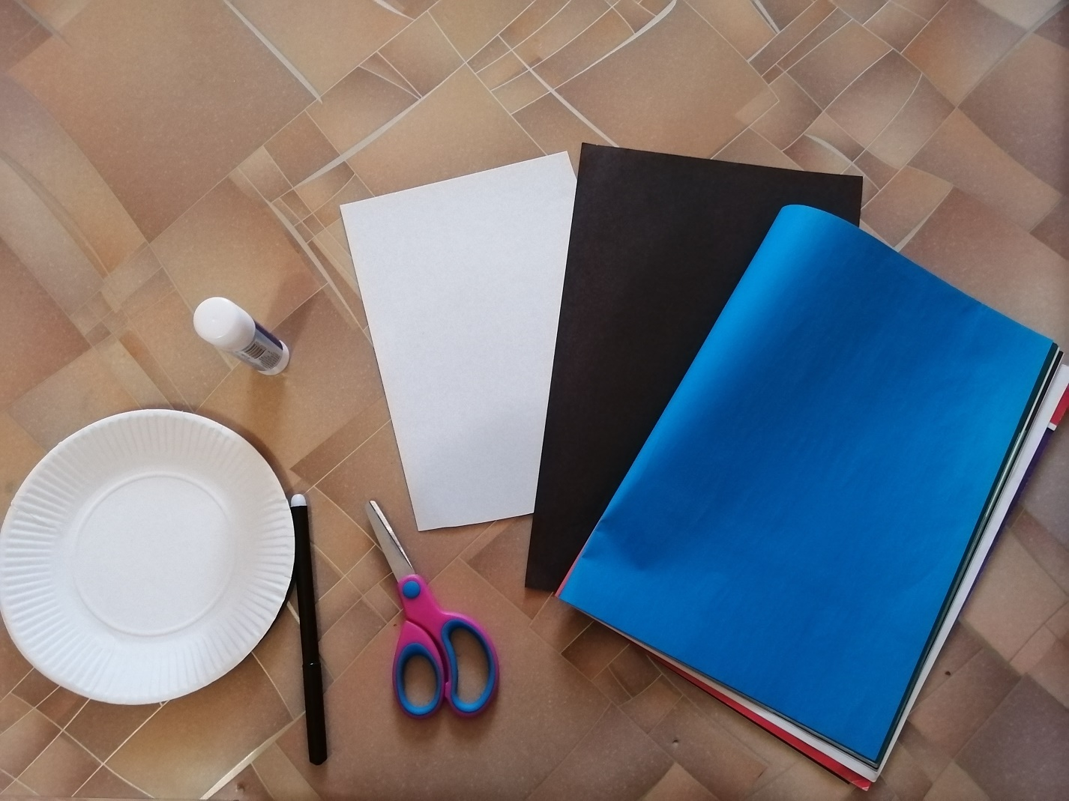
Вам понадобится:

Slide 3
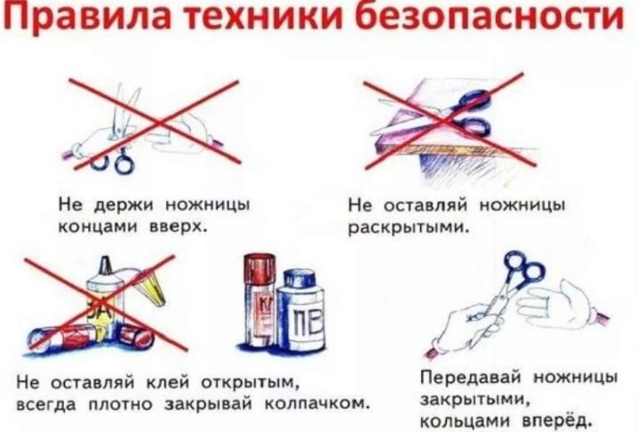

Slide 4
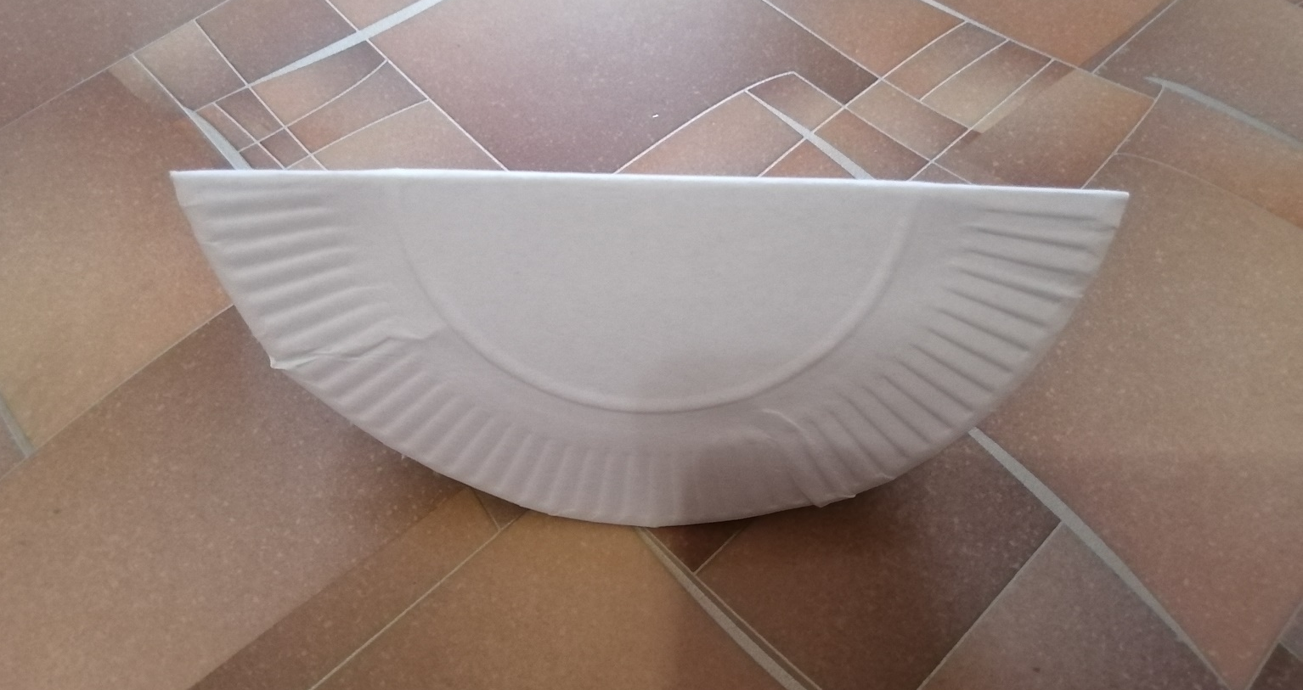
Сгибаем бумажную тарелку пополам.

Slide 5
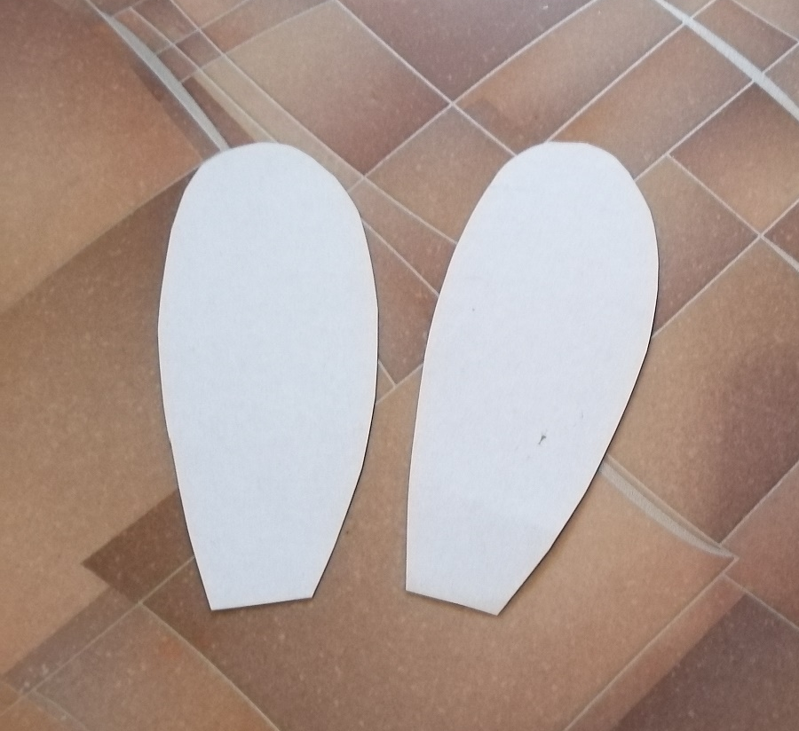
Вырезаем из белого картона уши.

Slide 6
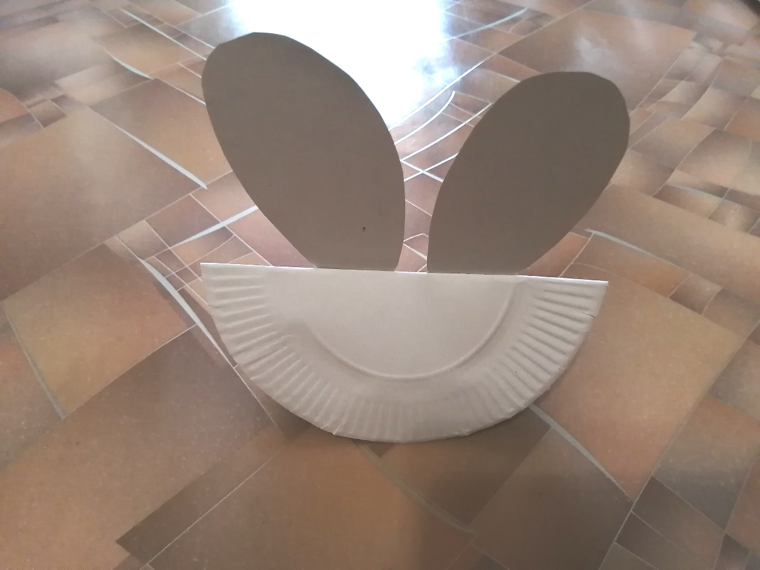
Приклеиваем уши.

Slide 7

Вырезаем и приклеиваем остальные детали.

Slide 8
Источники:
https://yandex.ru/search/?text=%D0%BF%D1%80%D0%B0%D0%B2%D0%B8%D0%BB%D0%B0%20%D0%B1%D0%B5%D0%B7%D0%BE%D0%BF%D0%B0%D1%81%D0%BD%D0%BE%D1%81%D1%82%D0%B8%20%D1%81%20%D0%BD%D0%BE%D0%B6%D0%BD%D0%B8%D1%86%D0%B0%D0%BC%D0%B8%20%D0%B8%20%D0%BA%D0%BB%D0%B5%D0%B5%D0%BC&lr=49&clid=2224313

